Slide 1
高等分析方法
讲课教师:崔 华 教授
办公室:化学楼209室
中国科学技术大学分析教研组

Slide 2
第一章 绪论
1.1 什么是分析化学
1.2 分析化学发展规律
1.3 21世纪需要分析化学
1.4 分析化学发展趋势
1.5 分析化学与Nobel奖

Slide 3
1.1 什么是分析化学
化学：研究物质的组成、结构及其变化的一门科学。
分析化学:是一个发展和应用各种方法、仪器和策略，以获得物质在特定时间和空间有关组成和性质信息的科学分支。分析化学是科学技术的眼睛。
1894年F.W.Ostwald出版了《分析化学科学基础 》。此书奠定了经典分析的科学基础。
“人类有科技就有化学，化学从分析化学开始”

Slide 4
1.2 分析化学发展规律
分析化学发展的基本规律
学科之间的相互渗透
分析化学的发展经历了三次巨大变革
第一次变革: 20世纪初
物理化学的发展为分析技术提供了理论基础，建立了溶液中四大平衡理论。
分析化学从一门技术发展为一门科学！
经典分析化学

Slide 5
第二次变革：20世纪30年代至60年代
物理学、电子学、半导体及原子能工业的发展促进了仪器分析方法的大发展。
J.Heyrovsky 极谱法 1959 诺贝尔化学奖
A.J.P.Martin 气相色谱 1952 诺贝尔化学奖
F.Bloch 核磁共振 1952 诺贝尔物理奖
分析化学突破了以经典化学分析为主的局面，开创了仪器分析的新时代！
第三次变革： 20世纪70年代到现在
计算机的应用 信息时代到来
分析化学成长为一门建立在化学、物理学、数学、计算机科学、精密仪器制造科学等学科以上的综合性边缘科学！
分析化学 分析科学

Slide 6
1.3 21世纪需要分析化学
社会
其它科学技术领域
分析化学与社会和其它
科学技术领域的关系
社会需要
研究与发展
分析问题
分析化学

Slide 7
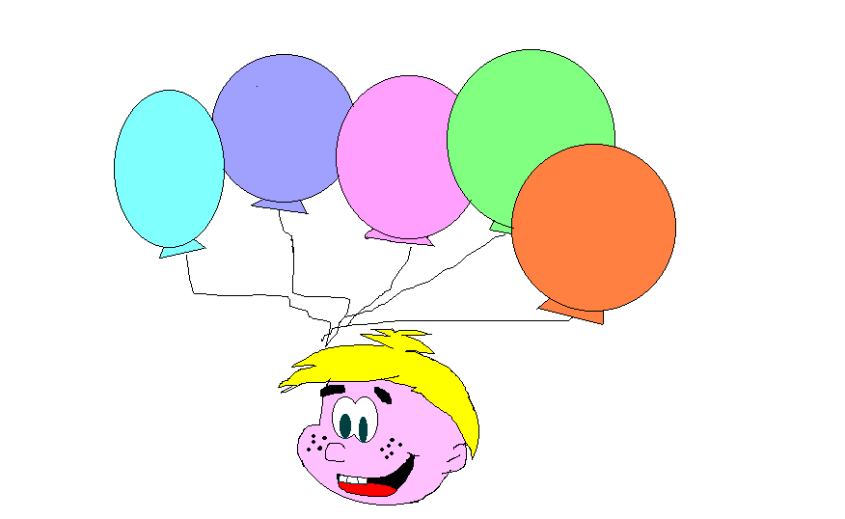
人类社会五大危机：
能源
环境
资源
人口
粮食
化学
分析化学

Slide 8
四大理论：天体、地球、生命、人类起源和演化
21世纪科技热点：
可控热核反应
信息高速公路
生命科学方面的人类基因
生物技术征服癌症、心脑血管疾病、艾滋病
纳米材料与技术
智能材料
环境问题

Slide 9
例如：
人类基因组计划
1990 15年 30亿美元 100台自动测序仪 300年
1994-1998 新的5年计划 DNA测序方法与技术
环境中的五大全球性问题：
温室效应
酸雨
臭氧层
水质污染
森林减少
人口与健康的改善
62.11% 癌症、心脑血管疾病
食品安全

Slide 10
1.4 分析化学发展趋势
分析化学的发展现在正处于新的变革时期
微电子技术
芯片技术
计算机技术
纳米技术
生命科学
分析科学
分析化学
综合性学科
环境科学
材料科学
生物技术
激光技术
仿生技术
光纤技术

Slide 11
主要应用领域正在向生命科学领域转移
生命科学对分析化学的挑战：
人类基因组计划
蛋白质组学
代谢组学
食品安全
疾病预防、诊断和治疗
反恐斗争
要求分析化学家提供：
分子水平上实时研究生命过程的新技术
了解基因改造影响的新技术
筛选组合化学方法合成的药物新技术
现场监测化学和生物武器新技术

Slide 12
分析方法研究热点正在和将要发生相应的变化
分析研究体系由简单体系转向复杂体系；
分析研究层次已进入单细胞、单分子水平和立体构象；
分析研究区间已由主体延伸至表面、微区及形态；
分析研究方法除发展各类仪器分析手段之外，开始较多地研究酶和免疫学等生物化学方法，并注意结合应用化学计量学对分析结果进行解析和处理。

Slide 13
分析仪器已成为分析化学研究的重要内容
仪器是现代科学发展的基础。
许多重要的科学分支，特别是分析化学的许多分支学科,都是从某项重要的仪器装置的研制成功而建立和发展的。
分析仪器是人们在保护环境、打击违法犯罪、反恐斗争、保障人们健康、防病、治病、预防灾害发生中强大的技术武器。
把分析仪器的研究作为分析化学的一个主要内容无疑将促进分析化学的迅速发展。

Slide 14
科大分析科学的特色
分析化学内各学科如电-光-声-色的交叉研究
分析化学与其它学科如生命科学、环境科学、材料科学、计算机科学的交叉研究
基本形成了有科大特色的分析科学基础研究构架

Slide 15
具有优势的研究领域
纳米生物分析技术
化学发光与电致化学发光
分子影像学
电分析化学生物学
光声光谱
电动流动分析

Slide 16
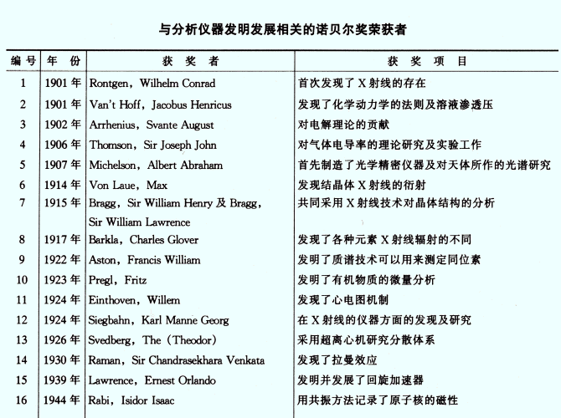
1.5 分析化学与Nobel奖

Slide 17
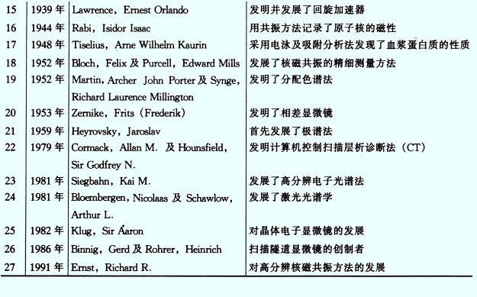

Slide 18
高等分析化学
第一章 分析科学的形成和发展 （1学时）
第二章 光谱分析法与分子影像学（7学时）
第一节 激光光谱法
1，激光拉曼光谱法
2，激光荧光光谱法
3，激光光声光谱法
第二节 近红外光谱法
1，近红外光谱法的原理和特点
2，近红外光谱仪
3，近红外光谱法的应用
第三节 分子影像学

Slide 19
第三章 电化学法 （6学时）
第一节 化学修饰电极
第二节 光谱电化学
第四章 分离技术 （6学时）
第一节 超临界流体色谱
第二节 毛细管电泳
第三节 固相微萃取
第五章 流动分析和微芯片分析系统 （10学时）
第一节 流动分析原理和技术
第二节 微芯片分析原理、芯片和技术

Slide 20
第六章 化学与生物传感器 （6 学时）
第一节 电化学传感器
第二节 光学传感器
第七章 联用技术 （18 学时）
第一节 电感耦合等离子体-质谱法 ICP−MS
第二节 气相色谱-质谱法 GC−MS
第三节 液相色谱-质谱法 LC−MS
第四节 毛细管电泳-质谱法 CE−MS
第五节 其它联用技术
第八章 化学发光免疫分析
第九章 纳米生物分析新技术

Slide 21
The end

